Slide 1
Poskusni modul Celostna samooskrba
David Hazemali, Rudi Klanjšek, Barbara Majcenovič Kline, Bojan Musil, Tomaž Onič, Janez Osojnik, Katja Plemenitaš, Zala Virant, Ana Vovk
12. maja 2023,
Botanični vrt Univerze v Mariboru

Slide 2
Struktura modula
Vsebinski oris | Način dela | Izvajalci
Uvodni del: osvetlitev problematike vpletenost posameznika vloga posameznika pri reševanju | sodelovalne aktivnosti igrifikacija teoretski fragmenti | soc | jez in knj
Osrednji del: rešitve, ki jih ponuja samooskrba pogoji za samooskrbo (konkretne) možnosti samooskrbe voda in prst lokalno pridelana hrana | predavanja, prikazi primeri dobrih praks ogledi praktičnih primerov samooskrbe vključenost poslušalcev (osebni načrt …) | geo
Zaključni del: promocija samooskrbnih vedenj poskus spremembe paradigme zavedanje | motivacijski razgovor diskusija | psi

Slide 3
Kaj pomeni samooskrba
in kaj celostna samooskrba?
sámooskŕba -e ž (ȃ-ȓ) knjiž. oskrba samega sebe:
samooskrba s kmetijskimi pridelki
Celostna samooskrba pomeni materialno in duhovno oskrbo človeka s skrbjo za naravo.

Slide 4
CELOSTNA SAMOOSKRBA
Je več kot vrtičkarstvo in kmetovanje.
Vključuje višje ravni zavedanja in kompleksne pristope, upošteva družbo, ekosisteme in odnose med njimi.
Je nadgradnja razumevanja parcialnih izzivov,
kot so podnebne spremembe, suša ali dvig morske gladine.
Vse to so posledice neskladij.

Slide 5
Celostna samooskrba je pomembna za
preživetje na Zemlji,
prehransko, energetsko varnost,
zagotavljanje ravnotežja na planetu,
ohranitev naravnih virov,
krožno gospodarski pristop,
nacionalno varnost in neodvisnost,
zagotavljanje blaginje ljudi, živali in rastlin,
vzdrževanje ekosistemov: ekosistemske storitve,
za ohranitev in izboljšanje življenja na Zemlji.

Slide 6
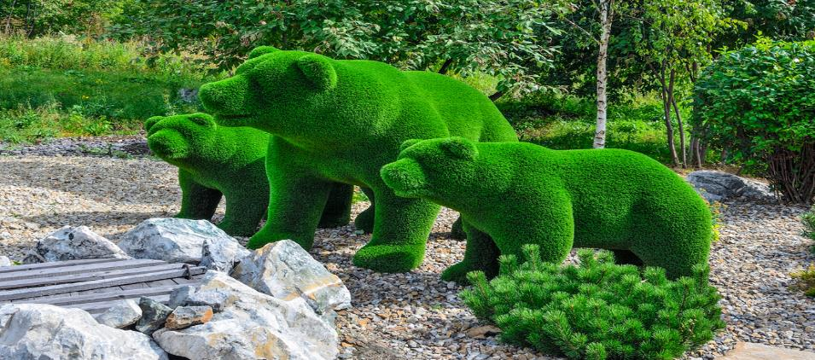
Skrb za lastno hrano ni dovolj. Nujna je ponovna vzpostavitev življenja na Zemlji.
Planetarne meje, ki jih ne bi smeli prekoračiti, so:
kemično onesnaževanje,
uporaba gnojil,
sprememba rabe zemljišč iz divjih ekosistemov v obdelovalne,
izguba biotske raznovrstnosti,
poraba sveže vode,
onesnaževanje zraka,
tanjšanje ozonske plasti,
podnebne spremembe in
zakisanost oceanov.
Te meje smo že prekoračili!

Slide 7
Če človeštvo zadrži svoje vplive znotraj teh meja, bodo ekosistemi lahko delovali, sicer tvegamo preživetje na planetu.
Narava z izčrpavanjem izgubljasposobnost ohranjanja ravnotežja, posledice se kažejo tudi v podnebnih neskladjih, obolenjih otrok, depresijah ljudi zaradi fizikalno-kemijskih vplivov, mnogih posledic pa še ne poznamo!

Slide 8
Grožnja sesutja ekosistemov prinaša zavedanje nujnosti sprememb v načinu življenja iz potrošniškega in pogosto nezadovoljnega, v nematerialnega in hvaležnega. Spremeniti se morajo vrednote, ker se potencialov Zemlje ne da več tako izkoriščati, saj so večinoma uničeni ali jih več ni.
Vprašanje:
Je to sploh mogoče? Če je, kje in kako začeti?
Odgovor:
Da. Pri sebi, pri odločanju o tem, kaj kupimo, koga podpiramo, kako živimo.
Doslej noben politični ukrep, deklaracija ali sporazum NI dal rezultatov, marveč je le slepilo za ohranjanje trenutnega stanja.
Potrebujemo drugačen pristop!

Slide 9
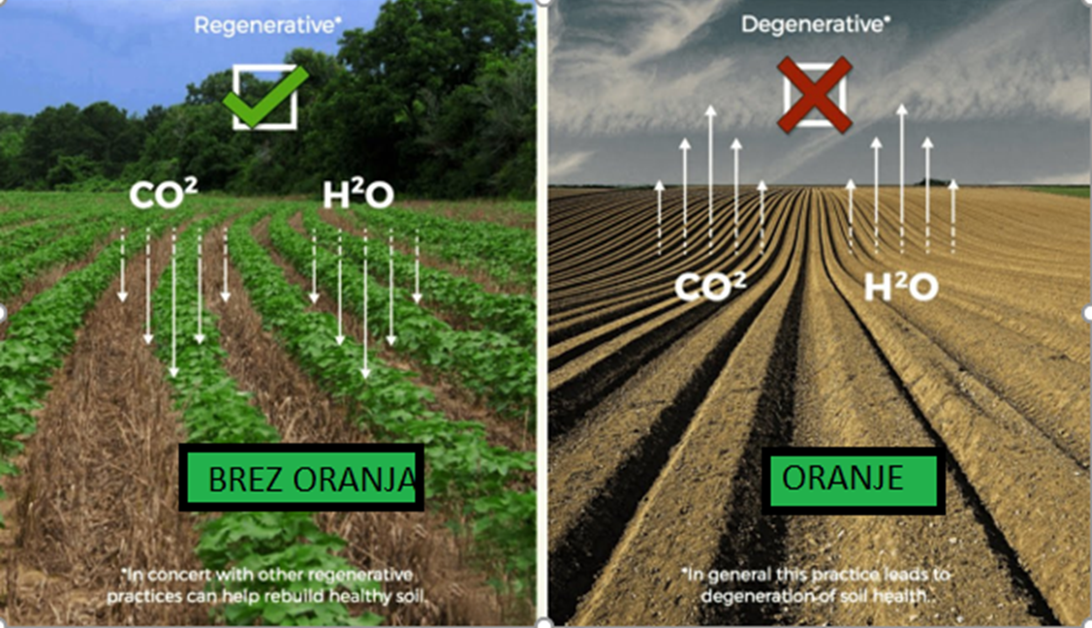

Slide 11
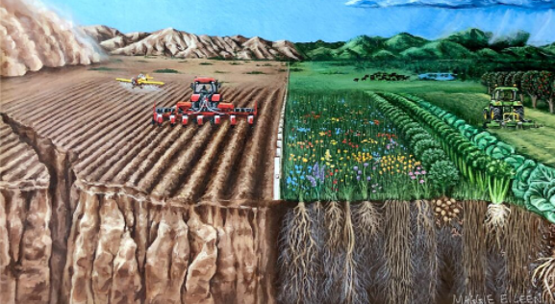
PODPIRAJMO EKOSISTEMSKO PRIDELAVO
IN NE KONVENCIONALNE
KONVENCIONALNA
EKOSISTEMSKA

Slide 12
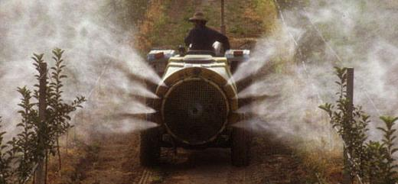
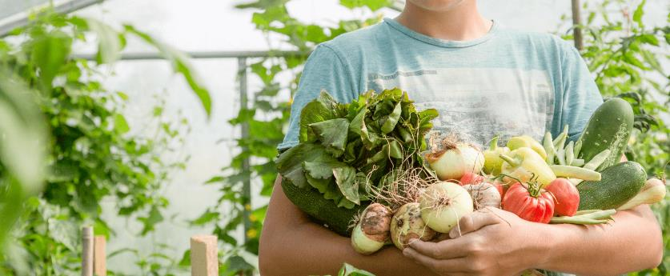
Potreba po drugačni pridelavi je odraz višje ravni zavedanja
Težave pri obdelavi zemlje so ljudi v 60-tih letih 20. stoletja privedle do drugih možnosti obdelave zemlje.
Začetek industrializacije v kmetijstvu je prinesel prepričanje, da lahko kemija reši vse.
Zaradi težav z rodovitnostjo so mnogi zemljo želeli obdelovati drugače.
Velike težave z zdravjem ljudi, živali in rastlin so privedle do razsvetljenja.

Slide 13
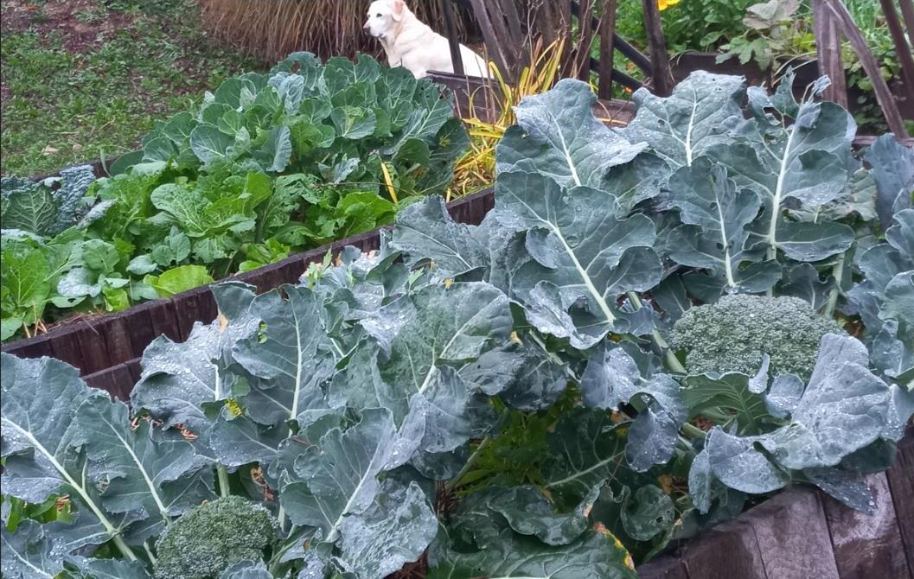
IZBIRAJMO LOKALNO PRIDELANO HRANO

Slide 14
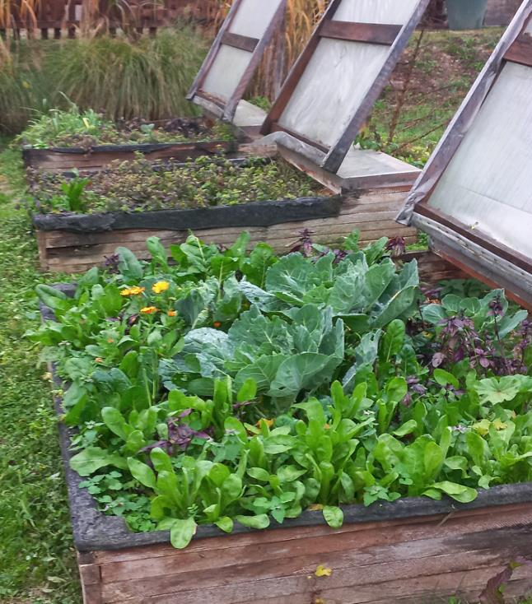
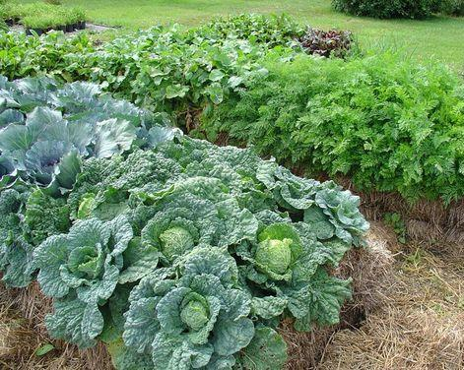
POSKUSIMO SI ZAGOTOVITI
KOŠČEK LASTNE ZEMLJE TUDI ZA ZIMSKO SAMOOSKRBO

Slide 15
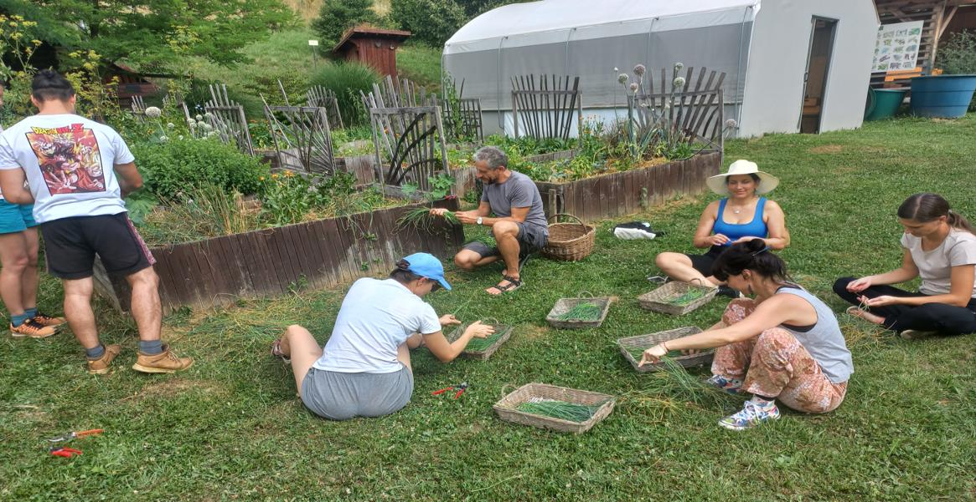
VKLJUČIMO SE V LASTNO PRIDELAVO

Slide 16
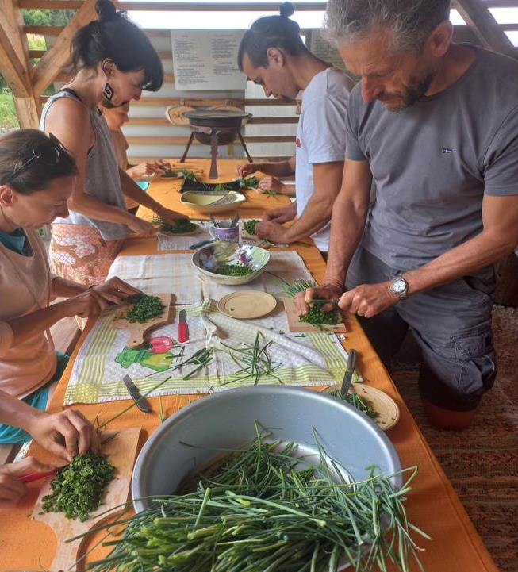
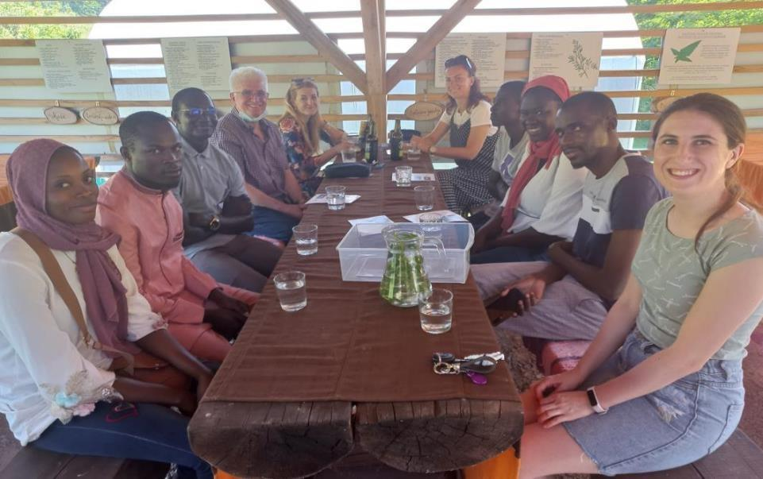
NAUČIMO SE PRIPRAVITI
VITALNO HRANO
DELIMO IZKUŠNJE Z DRUGIMI

Slide 17
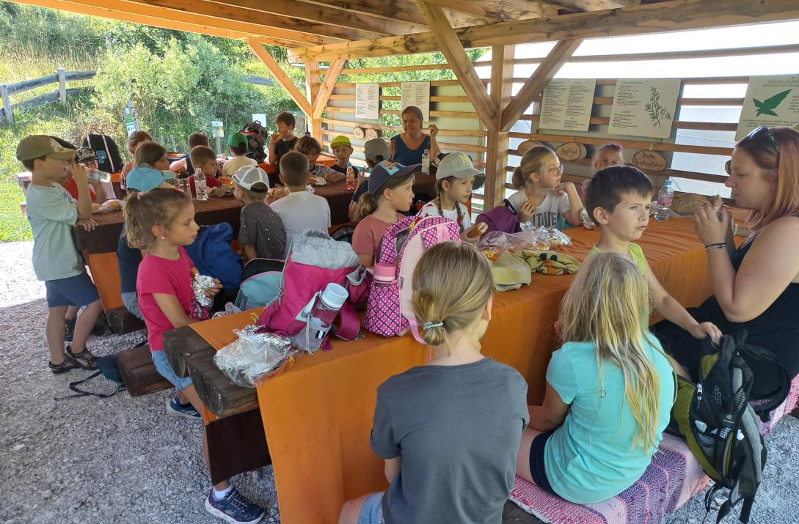
PRENAJŠAJMO DOBRE IZKUŠNJE NA MLADE

Slide 18
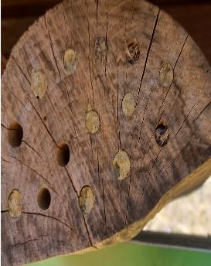
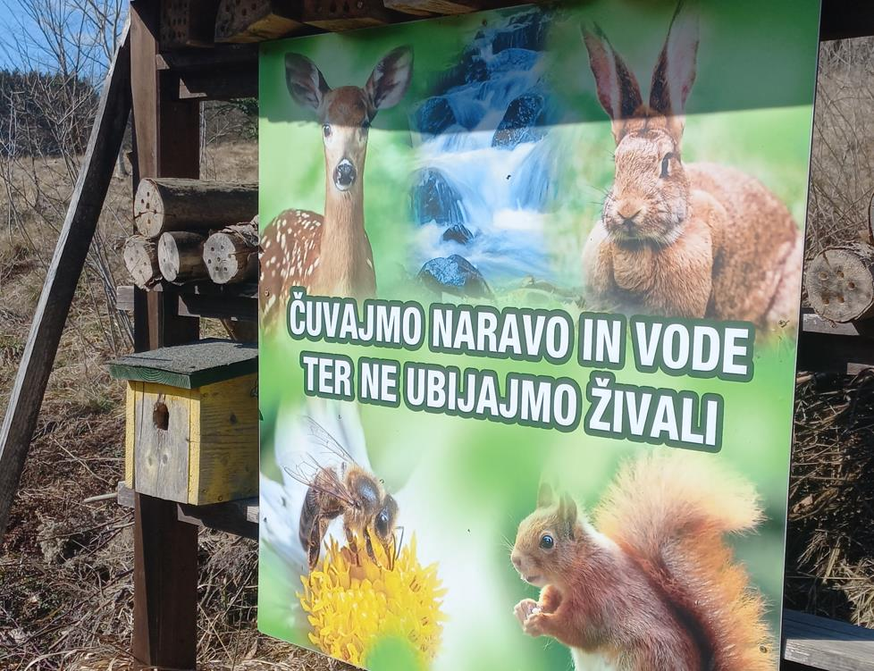
ČUVAJMO DIVJE OPRAŠEVALCE

Slide 19
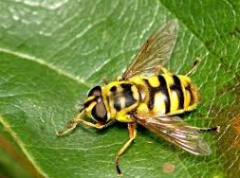
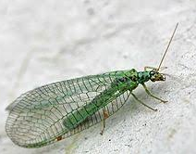
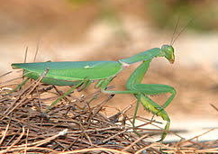
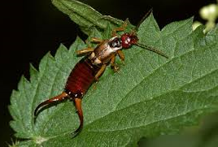
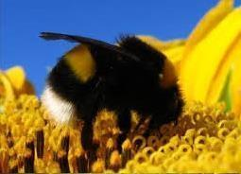
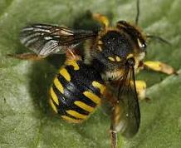
Muha trepetavka
Navadna teničarica
Bogomolka
Strigalica
Čmrlj
Divja čebela

Slide 20
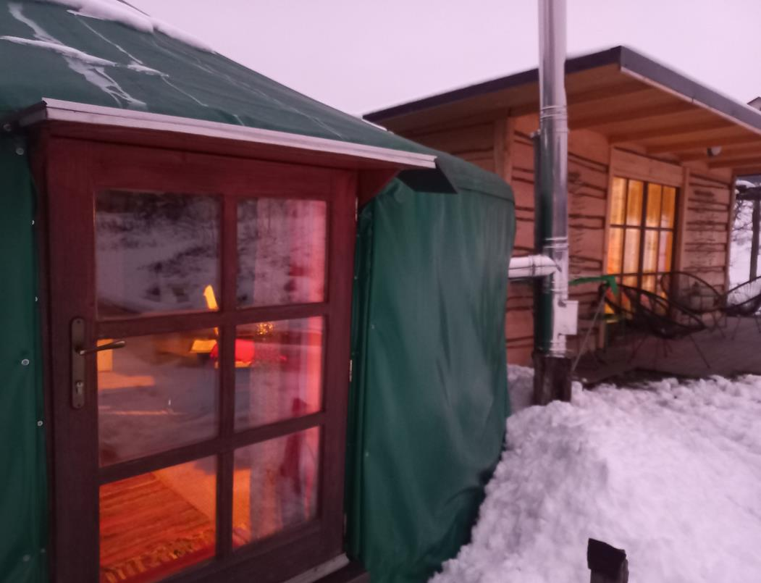
SEZNANIMO SE Z ALTERNATIVNIMI NAČINI BIVANJA: MANJŠA PORABA ENERGIJE

Slide 21
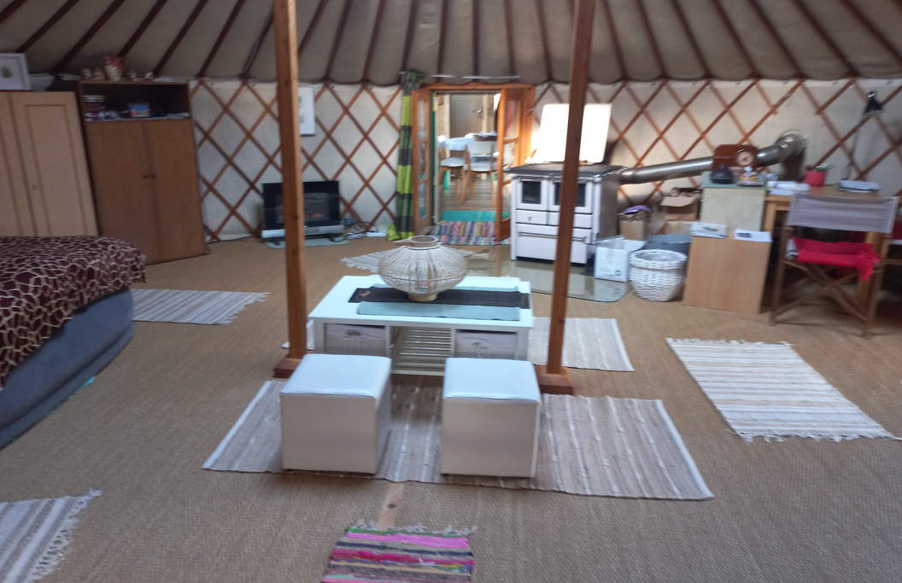
slike
NOTRAJNOST JURTE

Slide 22
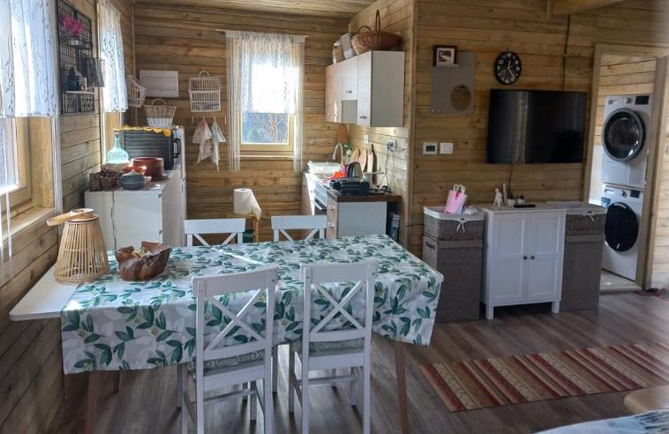
LESENE GRADNJE

Slide 23
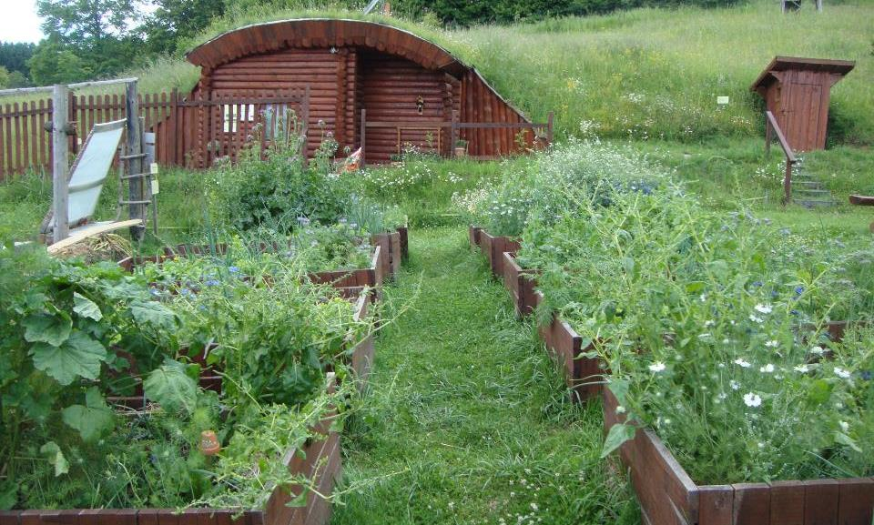
ZEMLJANKA –
UPORABA ZEMLJINE ENERGIJE

Slide 24
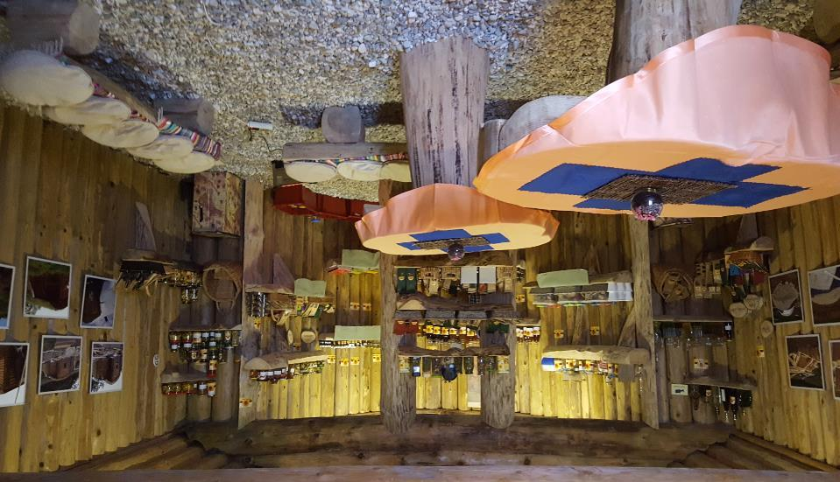
NOTRAJNOST ZEMLJANKE

Slide 25
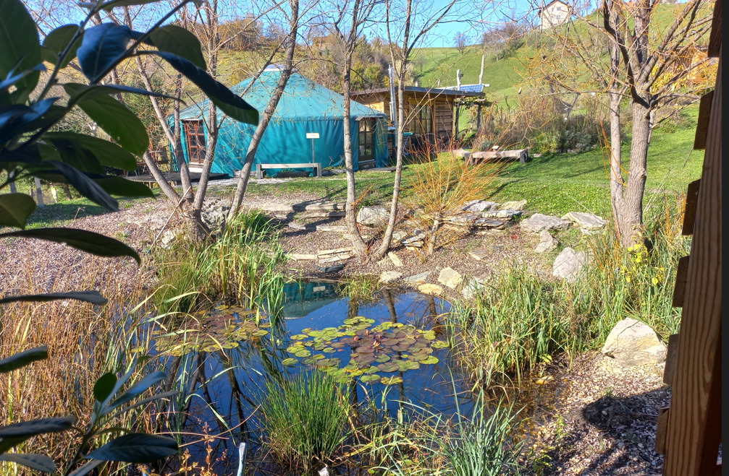
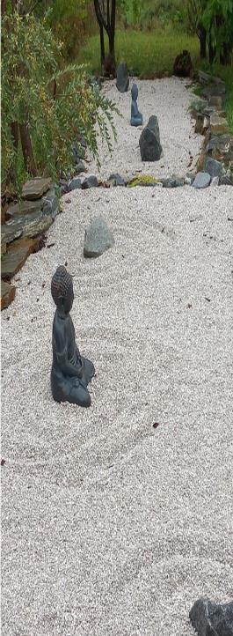
ZEN VRT
SOBIVANJE Z NARAVO JE CENEJŠE IN NAM DAJE VARNOST

Slide 26
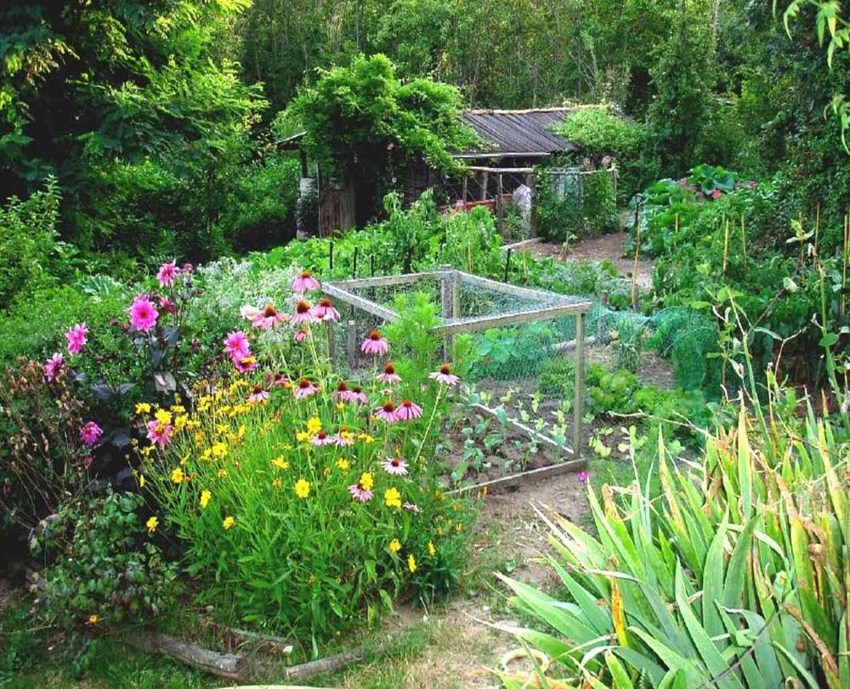
Ni treba, da smo ujetniki globalističnega potrošništva.
Vse možnosti imamo, da postanemo neodvisni, svobodni in VITALNI!

Slide 27
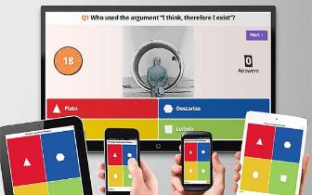
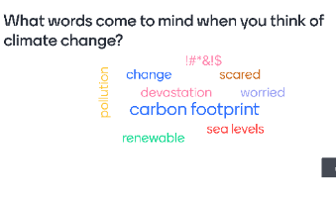
Princip „lego kock“
struktura modula
nabor/knjižnica aktivnosti
podprtost s teoretskim znanjem in raziskavami
vključitev/prilagoditev po potrebi
pripravljeni osnutki gradiv
prilagoditev poslušalcem
prilagoditev časovnemu obsegu

Slide 28
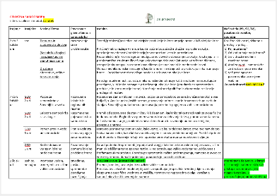
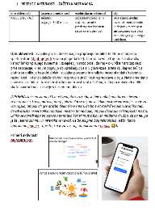
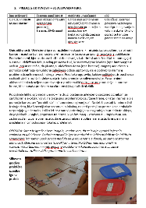
Gradivo
opisna predloga oz. „učni načrt“
nabor aktivnosti
nabor vsebinskih blokov

Slide 29
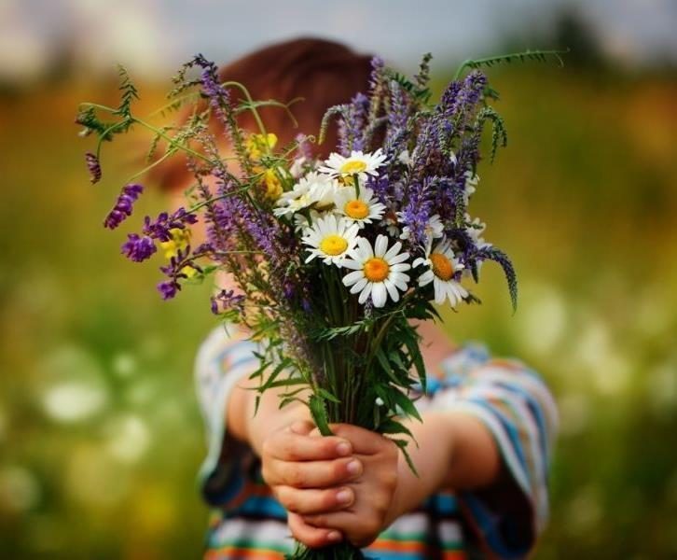
Izkušnje pri pripravi modula
koristno sodelovanje med disciplinami
medsebojno učenje
skupna priprava vsebin raje kot razdelitev ur v modulu, kjer vsak dela svoje

